Slide 1
첫 장면 기획
작성자 김기석

Slide 2
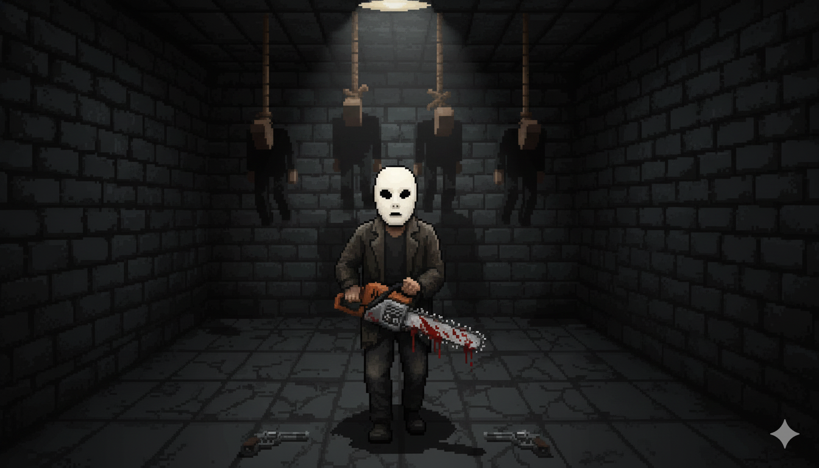
첫 장면 큰 그림

Slide 3
수정 사항
-구도 변경
-> 구도는 다음 페이지 참고
+점점 다가오는 것을 표현하기 위해 가운데의 사람의 스케일을 점점 크게 조정해서 4장 정도

Slide 4

수정 사항
가면 변경
아래 이미지 처럼

Slide 5
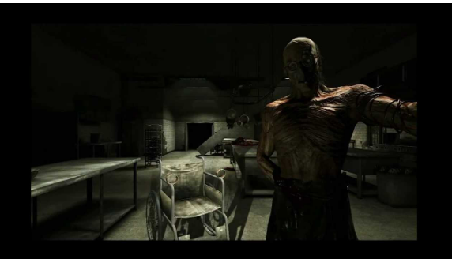
수정 사항
-구도 변경
-> 주인공이 묶여 있는 상황

Slide 6

수정 사항
-구도 변경
-> 주인공이 묶여 있는 상황

Slide 7
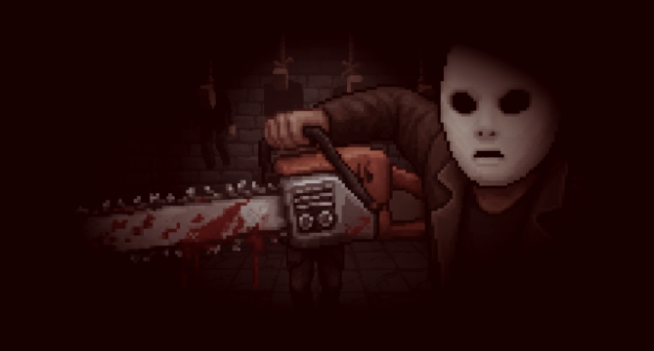
어떻게 표현할 것인가?

Slide 8
추가 기능
눈 깜빡임
-> 깜빡일 때 마다 시선이 선명해짐(intensity 조정)
시선의 이동
->좌, 우로 여기가 어딘지 파악하기 위해 두리번거리는 것을 표현하기 위함
물 떨어지는 동굴과 같은 bgm에 전기톱 소리(추후 추가)

